Slide 1
Использование логических приемов, как анализ, синтез, сравнение при работе с историческими источниками. Практикум.
Подготовила: Л.Н.Родуман

Slide 2
Изучите точки зрения историков и на их основе, а также на основе фактов, изложенных в учебнике, выделите несколько групп причин Смутного времени. 7 класс
Характеристика задания и оценивание
Конкретизированный предметный результат: умение устанавливать причинно-следственные связи между историческими процессами, явлениями, событиями на примере истории России конца XVI – начала XVII в.
Возможности использования на уроке: при организации групповой работы с точками зрения историков.
Вид задания (по характеру действий): соотнесение различных точек зрения на причинно-следственную связь событий.
Показатель достижения предметного результата. Выделены обобщающие точки зрения, соответствующие одной или нескольким причинам, приведшим к событиям Смутного времени. Названы основные причины Смутного времени, подтвержденные фактами из учебника. Можно предложить систематизировать материал в таблице. Это поможет понять, что причинами Смутного времени послужила совокупность нескольких кризисов, тесно связанных: династический, социальный, экономический, политический, внешнеполитический, упадок морали и нравственности. Предполагается, что обучающиеся укажут не менее трех причин: 1) династический кризис; 2) социальный кризис; 3) экономический кризис.
Историки | Точки зрения на причины Смуты | Группы причины Смуты
В. Татищев | Пресечение старой династии. Борьба боярских родов за власть | Династический кризис
Н. Карамзин
Н. Костомаров
В. Ключевский
С. Платонов

Slide 3
Точки зрения историков о причинах Смутного времени:
Василий Татищев полагал, что начало Смуты связано с пресечением династии Рюриковичей и борьбой боярских родов за власть. (Династический кризис.)
Николай Карамзин указывал в качестве основных причин Смуты упадок нравственности, связанный с бесчинствами времени правления царя Ивана IV, а также ссылался на внешнюю интервенцию. (Нравственный кризис, внешнее вмешательство).
Николай Костомаров считал причинами Смуты попытки римских пап распространить в России католичество и намерение польских королей включить Россию в состав Речи Посполитой. (Внешнее вмешательство.)
Василий Ключевский полагал причинами Смуты пресечение старой династии и социальную рознь. (Династический кризис, социальный кризис.)
Сергей Платонов считал причинами Смуты неразумные меры Ивана Грозного во внутренней (опричнина) и во внешней (Ливонская война) политике, что привело к расколу общества. (Кризис государственного управления.)

Slide 4
9 КЛАСС. Курс «История России». Тема «Социальная и правовая модернизация страны при Александре II»
Прочтите отрывок из воспоминаний и выполните задание.
Используя отрывок и знания по истории, выберите в приведенном списке три верных суждения. Запишите цифры, под которыми они указаны.
Весною 1874 года молодежь, принявшая программу движения, отправлялась по железным дорогам из центров в провинцию. У каждого молодого человека можно было найти в кармане или за голенищем фальшивый паспорт на имя какого-нибудь крестьянина или мещанина, а в узелке поддевку или вообще крестьянскую одежду, если она уже не была на плечах пассажира, и несколько революционных книг и брошюр. Из Петербурга революционеры двинулись одни на родину или места, где у них имелись какие-нибудь случайные связи, другие – большинство – на Волгу, где они ожидали найти наиболее благоприятную почву для революционной деятельности, третьи – меньшая часть – направлялись на юг, преимущественно в Киев, четвертые, наконец, считали нужным предварительно заехать в разные губернские города, где имелись революционные кружки, с которыми предполагалось установить связи, или представлялся какой-нибудь случай для пропаганды…» (Ковалик С.Ф. Революционное движение 70-х годов и процесс 193-х. – М., 1928. – С.133–138)
1) Описанное в тексте движение получило название «хождение в народ».
2) Революционеры, о которых говорится в отрывке, были поддержаны крестьянством.
3) Событие, описанное в тексте, относится к царствованию Александра I.
4) Движение, о котором говорится в отрывке из воспоминаний, имело стихийный характер: не было ни единого плана, на программы, ни организации.
5) Автор негативно оценивает участников движения.
6) В результате движения большинство участников было арестовано, приговорено правительством к заключению, каторге, ссылке.

Slide 5
Характеристика задания и оценивание
Конкретизированный предметный результат: извлечение информации из источника с опорой на знание исторических фактов и явлений.
Возможности использования на уроке: задание на карточке.
Вид задания (по характеру действий): проанализировать текст источника, соотнести его с изученным содержанием темы для верного выбора суждений.
Показатель достижения предметного результата. Ответ: 146.

Slide 6
Проанализируйте текст и определите, за что автор критикует школьное образование в XV–XVI вв. Свой ответ аргументируйте. 6 класс
В своих записках сын канатчика Габриэль Харви перечислял известных изобретателей («математик и механик» Хэмфри Коул, «корабельный мастер» Мэтью Бейкер, «мореход» Роберт Норманн, «канонир» Уильям Бурн и др.) и с удовлетворением замечал, что «эти разумные и усердные практики» в школах не обучались и не обладали пустым бременем «книжных знаний».
Автор критикует средневековую школу за то, что она:
А) не дает никаких знаний
Б) дает знания, оторванные от жизни
В) не дает глубоких научных знаний
Г) не дает глубоких технических знаний
Характеристика задания и оценивание
Конкретизированный предметный результат: умение раскрывать и характеризовать особенности и значение культурного наследия Средневекового периода истории. Возможности использования на уроке: организация работы в ходе беседы или при работе в мини-группах. Вид задания (по характеру действий): интерпретация информации, данной в тексте исторического источника в явном виде, с использованием предметных и контекстных знаний. Показатель достижения предметного результата. Ответ: Б.
В качестве главного аргумента в пользу «знаний, оторванных от жизни», приведен фрагмент из текста, где сказано о «пустом бремени "книжных знаний"».

Slide 7
После ознакомления с текстами определите, в каких фрагментах дано описание шатрового стиля архитектуры, и объясните, по каким признакам вы это установили. 6 класс
Текстовый фрагмент А Эти … храмы были позаимствованы из Византии и имели несколько главных черт. Храмы имели один или несколько куполов, среди которых при этом в любом случае можно выделить один – главный. Главный купол опирался на барабан,
Текстовый фрагмент Б Эти каменные … храмы представляли собой совершенно новый, уникальный тип архитектуры. Было что-то похожее в стремлении русских храмов к динамичному, устремленному вверх объему, который присущ готике. … а общей опорой для куполов служили столбы внутри храма. Как правило, этих столбов было четыре, но были и другие варианты. Отличительным же признаком древнерусского зодчества была башне образность основного объема храма, что не характерно для готики.
Текстовый фрагмент В Этот уникальный стиль в русской архитектуре был вдохновлен европейской модой. Пышные и грандиозные постройки стиля … – самый яркий архитектурный стиль Европы XVI–XVII веков. Отечественный … стиль многое перенял от своего западного соседа, но в отличие от западноевропейских построек с ордерными колоннами и декоративными элементами в России отличительной чертой стало неповторимое «русское узорочье».
Текстовый фрагмент Г Эти оригинальные, не похожие ни на что … храмы часто начинались четвериком. Дальше на следующем ярусе у четверика срезали углы – получался восьмерик, а потом на восьмерик ставили пирамиду, обычно восьмигранную. Это была стандартная компоновка, хотя встречались и другие варианты конструкции.
Характеристика задания и оценивание
Конкретизированный предметный результат: умение объяснять смысл термина «шатровый стиль». Возможности использования на уроке: организация работы в мини-группах или в парах. Вид задания (по характеру действий): сравнительный анализ нескольких источников исторической информации и извлечение из них сведений о понятии/термине, представленных в явном виде.
Показатель достижения предметного результата. Ответ: БГ.
Примерные аргументы: – в пользу текстового фрагмента Б: в нем говорится о «динамичном, устремленном вверх объеме»; – в пользу текстового фрагмента Г: в нем сказано о «четверике, восьмерике и пирамиде», что было характерно для шатровых русских храмов XVI–XVII вв.

Slide 8
Прочтите фрагмент из Таможенного тарифа 1724 года и определите, как применялись в торговой практике понятия «протекционизм» и «меркантилизм». Объясните, с какой целью в одних случаях назначались низкие таможенные пошлины, а в других – высокие. 8 класс
Протокол соединенного присутствия коммерц-коллегии и мануфактурколлегии 11 ноября 1723 года по обсуждению вопроса о назначении таможенных пошлин на привозимые и отпускные товары.
И согласно положили следующее, и в протокол обеих коллегий записать приказали: – на бахрому золотую и серебряную и на мишурную, хотя оной фабрики в России нет, однако дабы не вывозили под видом тех золотых и серебряных бахром; а на шелковую для того, что она делается в России, положить 25 процентов; – на бархаты итальянские и голландские и всяких рук, положить 25 процентов для того, что она делается в России; – на всякую бумагу 12,5 процента для того, что она делается в России, но только еще в совершенство не приходила, к тому же и материалами недовольна; – на воск и на свечи восковые 37,5 процента с оценки для того, что оного в России имеется довольное число.
Характеристика задания и оценивание Конкретизированный предметный результат: умение объяснять смысл понятий (терминов) «меркантилизм», «протекционизм».
Возможности использования на уроке: организация работы в ходе беседы или в мини-группах. Вид задания (по характеру действий): определение существенных признаков понятия/термина с опорой на информацию из текстового исторического источника.
Показатель достижения предметного результата. Примерный ответ:
Протекционизм проявился в документе в высоких процентах пошлин (т. к. они защищали российских производителей от конкуренции).
Меркантилизм проявился в низких процентах пошлин (т. к. это не только поощряло собственное производство, но и сохраняло денежные средства в стране).

Slide 9
На основе информации из текста заполните схему государственного устройства Древнерусского государства и укажите главную особенность его управления. 6 класс
Владимир Святославович ввел новую систему управления Русью. Оставшись в Киеве, он сделал его столицей государства, а киевского князя – главой всех князей. Своих сыновей он отправил князьями-наместниками в другие города, которые становились центрами «волости». Князья-наместники были представителями киевского князя в волостях и ежегодно собирали дань с подчиненных земель. Дань предназначалась для князя и его дружины, которая делилась на старшую (их называли «бояре») и младшую («отроки»). Если старшим дружинникам князь доверял должности наместников, воевод и тысяцких, то младшие дружинники назначались слугами, сборщиками налогов и судебными исполнителями. В вопросах управления князь не всегда мог действовать по своему усмотрению. Его власть в волостях ограничивалась вечем – выборным собранием из жителей главного города волости. В вече участвовали главы свободных семей и совершеннолетние мужчины-воины. Многие решения принимались совместно князем и вечем. Одна из важных особенностей Древнерусского государства состояла в том, что верховная власть делилась между ________, ________ и ________.
Характеристика задания и оценивание Конкретизированный предметный результат: умение раскрывать новые веяния в российской культуре XVII в.
Возможности использования на уроке: организация работы индивидуально или в парах.
Вид задания (по характеру действий): интерпретация и обобщение сведений, данных в неявном виде в текстовом источнике информации.
Показатель достижения предметного результата. Ответ: Верховная власть в Древней Руси делилась между князем, дружиной и вече
КИЕВСКИЙ КНЯЗЬ
КНЯЗЬЯ - НАМЕСТНИКИ - ВЕЧЕ
СТАРШАЯ - ДРУЖИНА - МЛАДШАЯ
Верховная власть в Древней Руси делилась между князем, дружиной и вече

Slide 10
На основе фрагментов из литературных произведений XVII в. постарайтесь определить, в чем проявился в каждом тексте новый – светский – характер культуры. Свой ответ аргументируйте. 7 кл.
Примеры новых литературных жанров XVII века | Проявление светскости
В галанской земле рыбники видели чудо в море – голова у него человеческая, да ус долгой, а борода широкая. Чудо под судно унырнуло и опять вынырнуло. Рыбники побежали на корму и хотели его ухватить, и он опрокинулся. И они видели у него туловище, что у рака, а хвост у него широк | Светский характер проявился в …
2) Сатирическая повесть В некоих местех живяше два брата земледелцы, един богат, други убог. Прииде убоги к богатому просити лошеди, на чемь ему себе дров привести. Брат даде ему лошадь, Светский характер проявился в … 81 он же вземь, нача у него хомута просити. И оскорбися на него брат, и не даде ему хомута. Поиде убогой от богатого, взя свои дровни, привяза за хвост лошади, и ударив лошадь кнутом. Лошедь же изо всеи мочи бросися чрез подворотню с возом и оторва у себя хвост. И убоги приводе к брату своему лошадь без хвоста. Нача брата своего поносити, что лошадь, у него отпрося, испортил, и, не взяв лошади, поиде на него бить челом во град к Шемяке судии. | Светский характер проявился в …
Характеристика задания и оценивание
Конкретизированный предметный результат: умение раскрывать новые веяния в российской культуре XVII в.
Возможности использования на уроке: организация работы в мини-группах или в парах.
Вид задания (по характеру действий): формулирование выводов на основе информации, представленной в историческом источнике в явном и неявном виде.
Показатель достижения предметного результата. Ответ: светский характер культуры проявился:
– в тексте № 1: в сообщении информации о реальном «повседневном» событии, которое произошло в Голландии;
– в тексте № 2: в юмористическом описании бытового эпизода из крестьянской жизни

Slide 11
На основе текстов исторических источников определите существенные черты проводимой Петром I политики в отношении дворянства. Установите правильные соответствия между положениями законов и результатами, на которые они были нацелены. 8 класс
ПОЛОЖЕНИЕ ЗАКОНА
А) Приговор, 1711 г., июля 16 дня. Правительствующий сенат, слушав сей выписки, приговорили: у царедворцев и у офицеров, которые смотру его царского величества определены быть в Киеве, а они, отбывая от службы в Киев не поехали и на Москве ни в которых приказах не явились, за эту вину поместья их и вотчины отписать на него из Поместного приказу, и для того из тех их поместей и вотчин жен и детей их выслать и людям и крестьянам слушать их не велеть.
Б) VII. А для возобновления фамилии, в которой мужеска полу останетца один, прочии же все вымрут, кроме женска полу, которых едина или несколко осталося в девицах или замужные, то помянутой последней оной фамилии повинен все недвижимые вещи, которые ему по наследию пришли, отдать в наследие единой из оных, кому похочет, замужней, вдове или девице; однакож с таким изяснением, что муж замужней повинен принять прозвище того, от кого получит недвижимое (оставя свое), он и его наследники, а девице или вдове не посягать за такого, которой не приимет прозвания.
В) 8. Сыновьям российскаго государства князей, графов, баронов, знатнейшаго дворянства, такожде служителей знатнейшаго ранга, хотя мы позволяем для знатной их породы или их отцов знатных чинов в публичной асамблеи, где двор находится, свободной доступ пред другими нижняго чину, и охотно желаем видеть, чтоб они от других во всяких случаях по достоинству отличались; однако ж мы для того никому какова рангу не позволяем, пока они нам и отечеству никаких услуг не покажут, и за оныя характера не получат.
Г) XV. Когда кто из кадетов дворянских фамилей захотят итить в чин купеческой, или какое знатное художество, также за сорок лет (с подлинным свидетелством к указом, подписанным от тех, где оне ведомы) своего возраста и в духовныя, то есть в белыя священники, то тем, которыя в сие вышеписанное вступят, не ставить ни в какое безчестье им и их фамилиям ни словесно, ни писменно.
ЦЕЛЬ ИЗДАНИЯ ЗАКОНА
Цель – усилить ответственность дворянства перед государством в части несения гражданской службы.
2) Цель – расширить возможности для дворянства менять свой социальный статус и сословную принадлежность.
3) Цель – усилить ответственность дворянства перед государством в части распоряжения имуществом.
Характеристика задания и оценивание
Конкретизированный предметный результат: умение раскрывать существенные черты изменений, происшедших в XVIII в. в разных сферах жизни российского общества (социальная сфера).
Возможности использования на уроке: организация работы в мини-группах или в парах.
Вид задания (по характеру действий): анализ, интерпретация и обобщение сведений, данных в явном виде в нескольких исторических источниках.
Показатель достижения предметного результата. Ответ:
А Б В Г
4 3 1 2

Slide 12
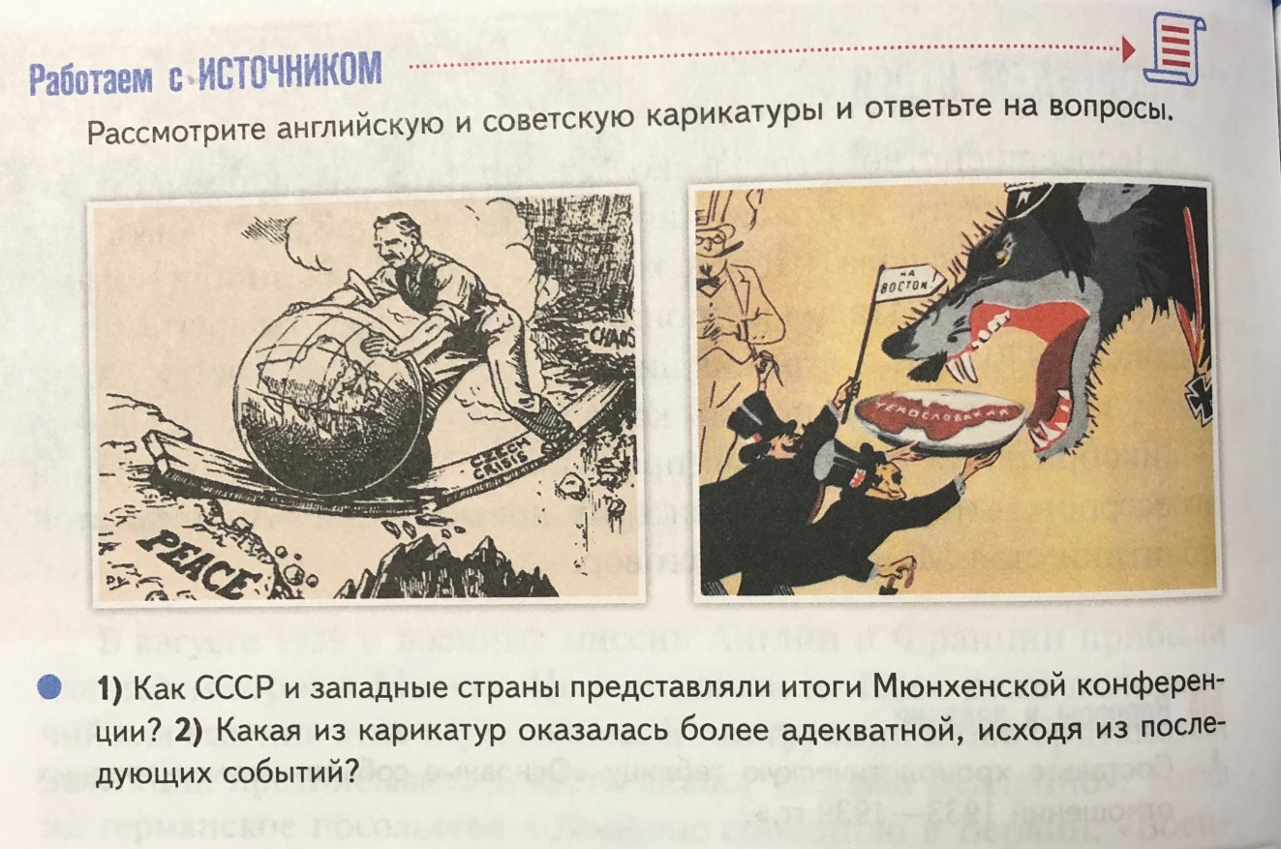
Использование логических приемов, как анализ, синтез, сравнение при работе с историческими источниками. Практикум.
Характеристика задания и оценивание
Конкретизированный предметный результат:
Возможности использования на уроке:
Вид задания (по характеру действий):
Показатель достижения предметного результата:
В.Р. Мединский, А.Щ.Чубарьян. Всеобщая история, 10 класс. Просвещение, 2023

Slide 13
Использованная литература Банк заданий для текущего оценивания по учебному предмету «История». Основное общее образование / Л. Н. Алексашкина, Е. А. Крючкова, И. Ю. Синельников, О. Н. Шапарина; под ред. А. Ю. Лазебниковой, О. Н. Шапариной. – М. : ФГБНУ «ИСРО», 2024.
В.Р. Мединский, А.Щ.Чубарьян. Всеобщая история, 10 класс. Просвещение, 2023

